Slide 1
PROJEKT Budweg
Gruppe 6

Slide 2
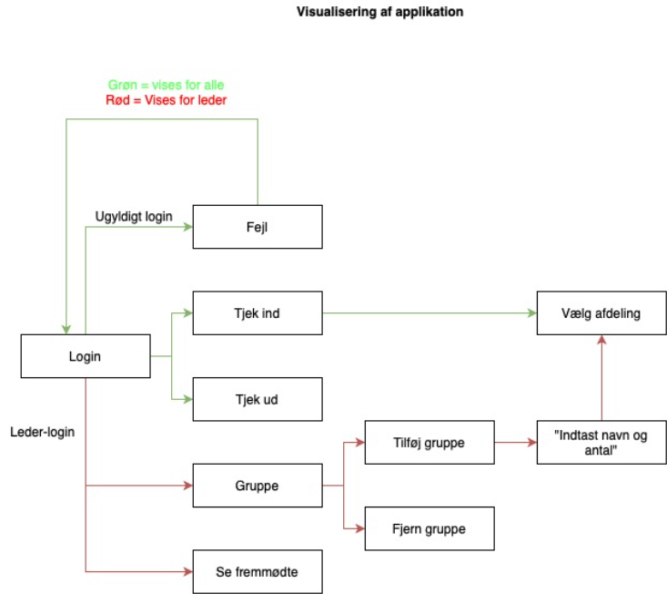

Slide 3
Vis program

Slide 4
Mangler:
Implementere CRUD
Nogle funktionaliteter

Slide 5
Spørgsmål:
Format af evakueringsliste
Bygning : antal
Navn + bygning

